Slide 1


CHƯƠNG I
HOẠT ĐỘNG THỰC HÀNH TRẢI NGHIỆM
TOÁN ĐẠI SỐ
TÌM HIỂU MỘT SỐ KIẾN THỨC VỀ TÀI CHÍNH
➉
1
TIẾT KIỆM ĐẦU TƯ
2
THUẾ THU NHẬP CÁ NHÂN

Slide 2

TÌM HIỂU MỘT SỐ KIẾN THỨC VỀ TÀI CHÍNH
MỤC TIÊU
• Hiểu sự khác biệt giữa tiết kiệm và đầu tư.
• Thực hành thiết lập kế hoạch đầu tư cá nhân để đạt được tỉ lệ tăng trường như mong đợi.

Slide 3

TÌM HIỂU MỘT SỐ KIẾN THỨC VỀ TÀI CHÍNH
MỤC TIÊU
• Hiểu sự khác biệt giữa tiết kiệm và đầu tư.
• Thực hành thiết lập kế hoạch đầu tư cá nhân để đạt được tỉ lệ tăng trường như mong đợi.
Tiết kiệm và đầu tư là các phương thức khác biệt
đóng vai trò quan trọng trong kế hoạch xây dựng
tài sản và phân bồ ngân sách chi tiêu của em. Bài
học này giúp em thực hành ứng dụng các kiến thức
toán học vào thực tiễn, đặc biệt là trong quản lí tài
chính.

Slide 4

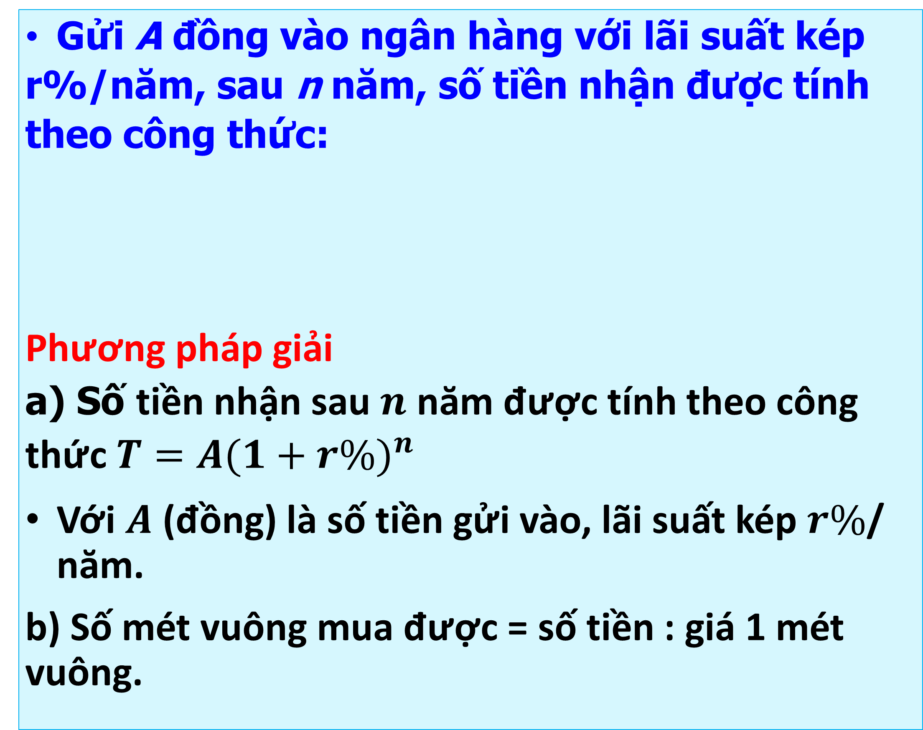
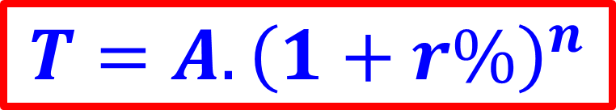
1. TIẾT KIỆM ĐẦU TƯ
Gửi A đồng vào ngân hàng với lãi suất kép r%/năm, sau n năm, số tiền nhận được tính theo công thức:
Phương pháp giải
a) Số tiền nhận sau $n$ năm được tính theo công thức $T=A(1+r\%)^{n}$
Với $A$ (đồng) là số tiền gửi vào, lãi suất kép $r\%$/ năm.
b) Số mét vuông mua được = số tiền : giá 1 mét vuông.
HĐ1: Tháng 1 năm 2018, mẹ Việt gửi tiết kiệm 2 000 000 000 đồng kì hạn 36 tháng ở ngân hàng với lãi suất 7%/năm. Đến tháng 1 năm 2021, mẹ Việt rút tiền tiết kiệm nêu trên để mua một căn hộ chung cư với giá 30 626 075 đồng/mét vuông.
a) Hỏi tổng số tiền tiết kiệm mẹ Việt rút ra được vào tháng 1 năm 2021 là bao nhiêu?
b) Với số tiền nêu trên, mẹ Việt mua được căn hộ chung cư với diện tích bao nhiêu mét vuông?
$$T=A.{\left(1+r\%\right)}^{n}$$

Slide 5

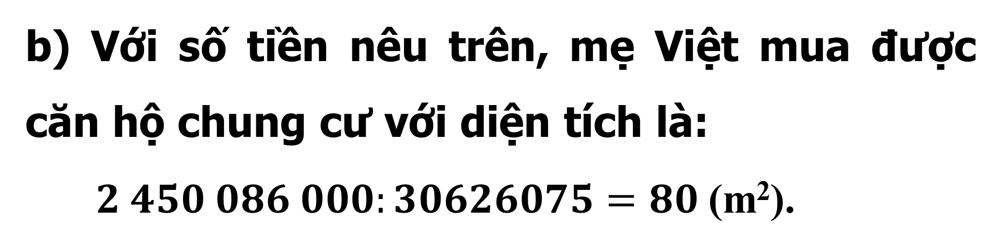
1. TIẾT KIỆM ĐẦU TƯ
Gửi A đồng vào ngân hàng với lãi suất kép r%/năm, sau n năm, số tiền nhận được tính theo công thức:
Lời giải
Tổng số tiền mẹ Việt rút ra được vào tháng 1 năm 2021 là:
$$T=2 000 000 000.{\left(1+7\%\right)}^{3}$$
$=2 450 086 000$(đồng).
HĐ1: Tháng 1 năm 2018, mẹ Việt gửi tiết kiệm 2 000 000 000 đồng kì hạn 36 tháng ở ngân hàng với lãi suất 7%/năm. Đến tháng 1 năm 2021, mẹ Việt rút tiền tiết kiệm nêu trên để mua một căn hộ chung cư với giá 30 626 075 đồng/mét vuông.
a) Hỏi tổng số tiền tiết kiệm mẹ Việt rút ra được vào tháng 1 năm 2021 là bao nhiêu?
b) Với số tiền nêu trên, mẹ Việt mua được căn hộ chung cư với diện tích bao nhiêu mét vuông?
$$T=A.{\left(1+r\%\right)}^{n}$$
b) Với số tiền nêu trên, mẹ Việt mua được căn hộ chung cư với diện tích là:
$2 450 086 000:30626075=80$(m²).

Slide 6
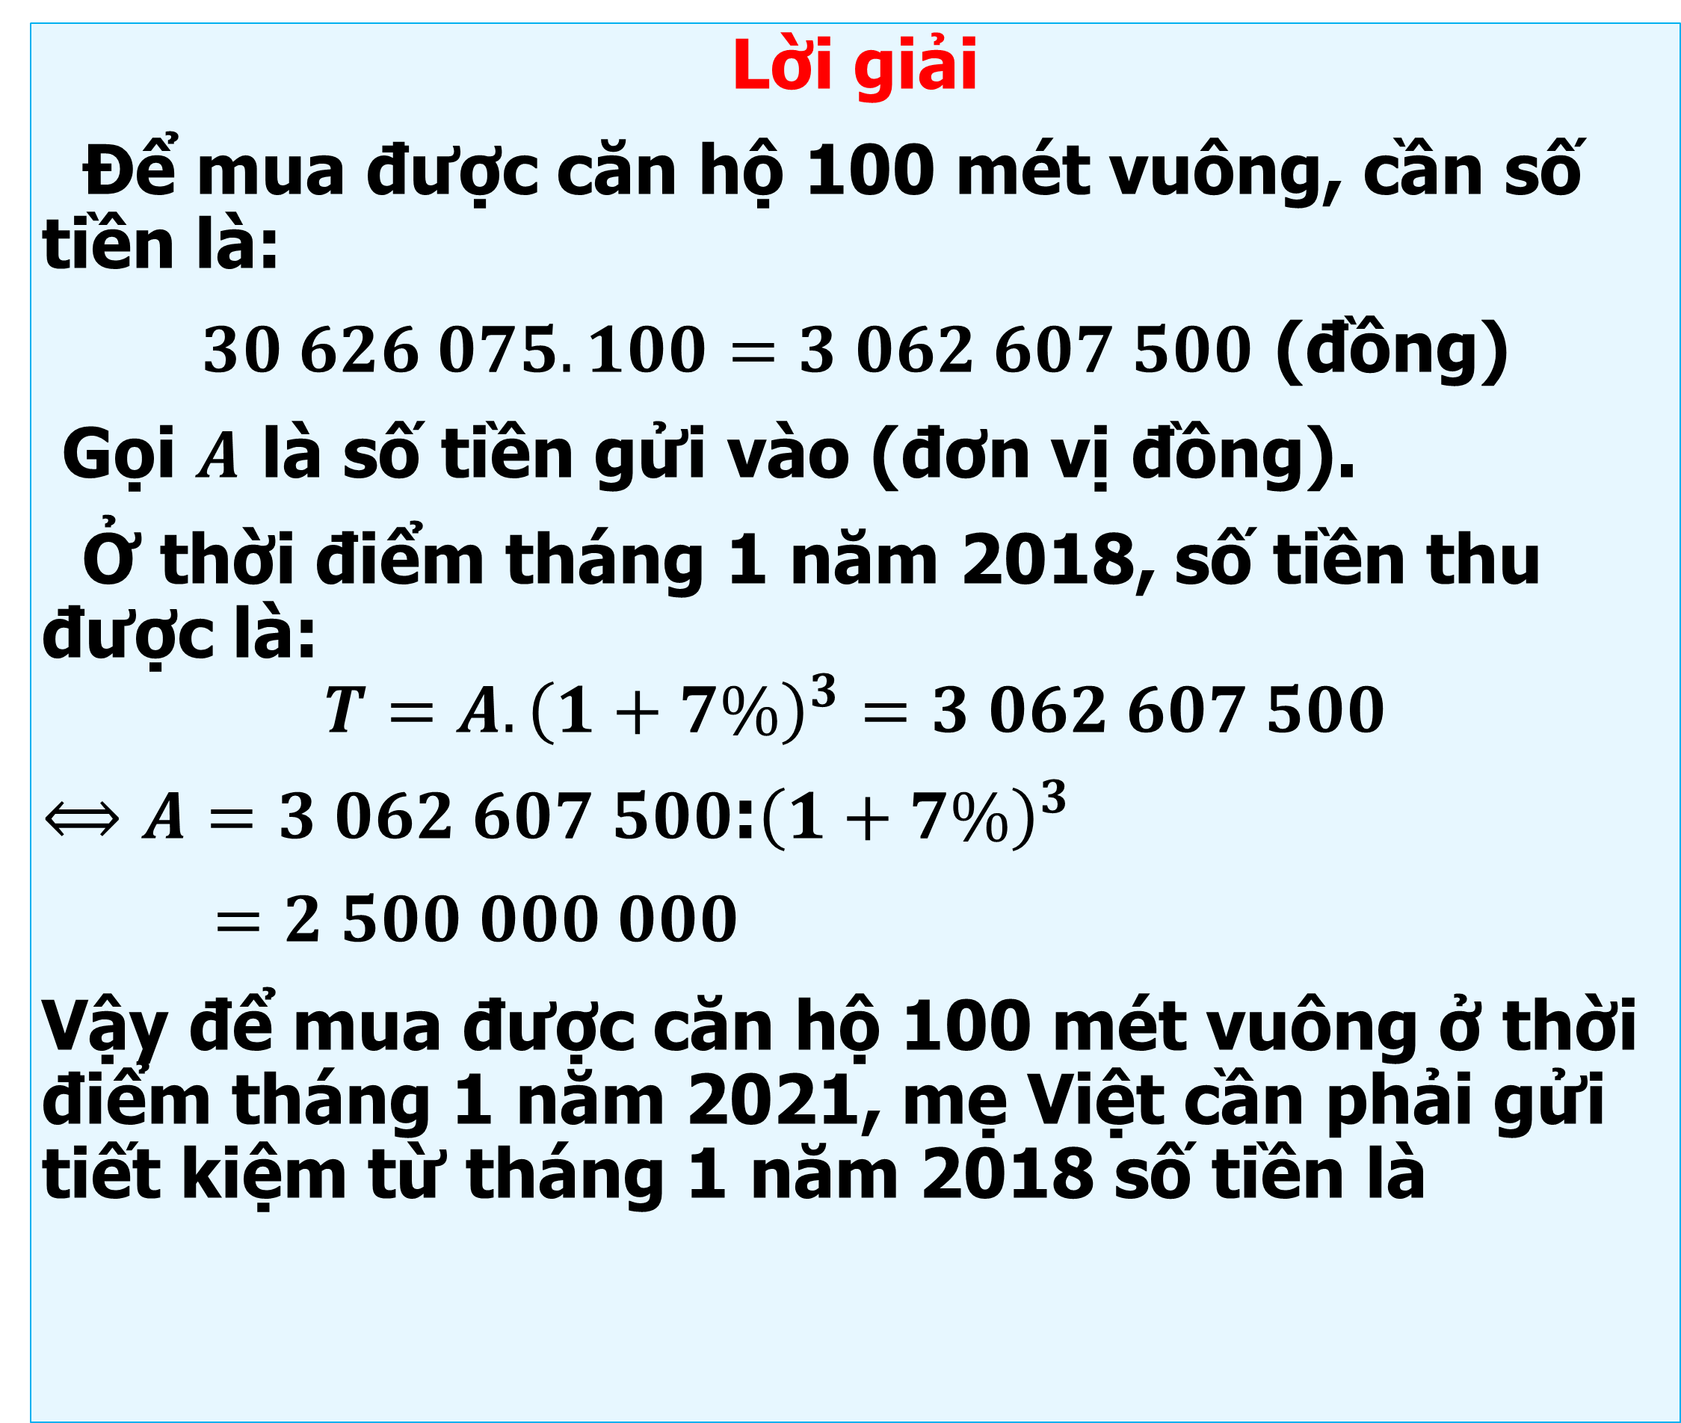
TRAO ĐỔI
Để mua được căn hộ 100 mét vuông ở thời điểm tháng 1 năm 2021, mẹ Việt cần phải gửi tiết kiệm từ tháng 1 năm 2018 bao nhiêu tiền?
Lời giải
Để mua được căn hộ 100 mét vuông, cần số tiền là:
$30 626 075.100=3 062 607 500$ (đồng)
Gọi $A$ là số tiền gửi vào (đơn vị đồng).
Ở thời điểm tháng 1 năm 2018, số tiền thu được là:
$$T=A.{\left(1+7\%\right)}^{3}=3 062 607 500$$
$⟺A=$ $3 062 607 500$:${\left(1+7\%\right)}^{3}$
$=2 500 000 000$
Vậy để mua được căn hộ 100 mét vuông ở thời điểm tháng 1 năm 2021, mẹ Việt cần phải gửi tiết kiệm từ tháng 1 năm 2018 số tiền là

Slide 7
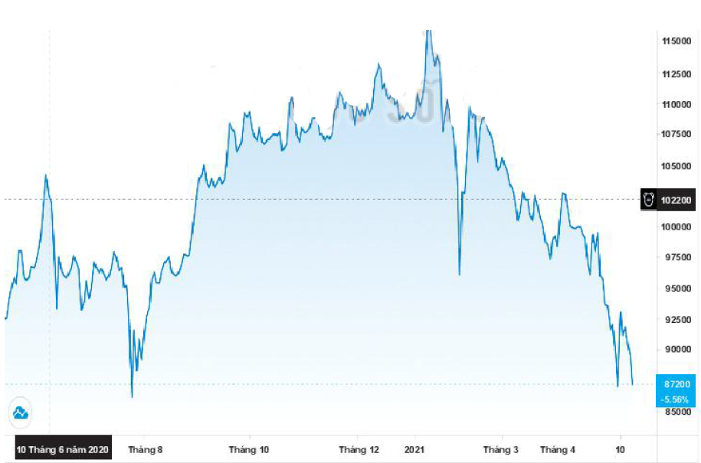
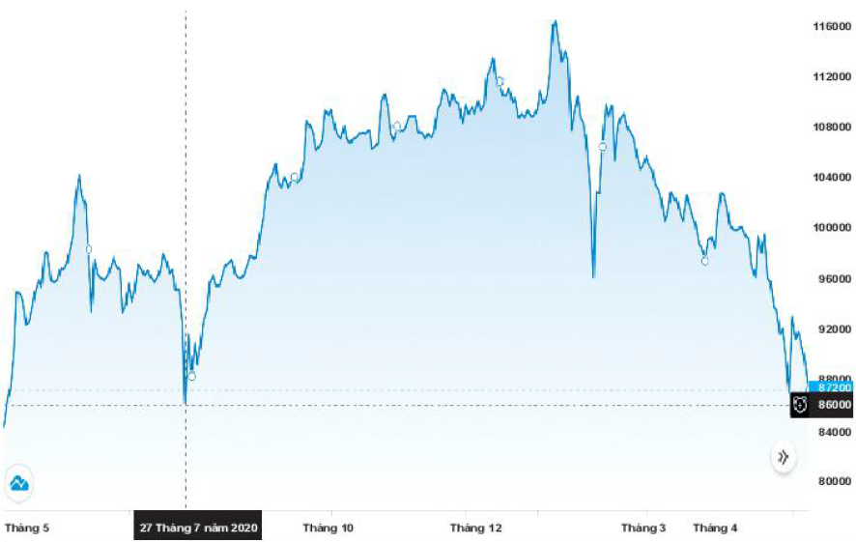
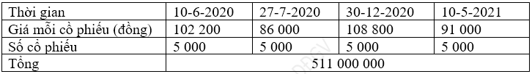
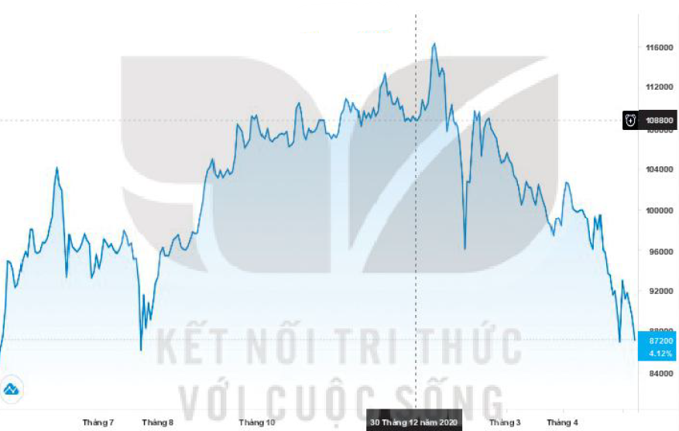
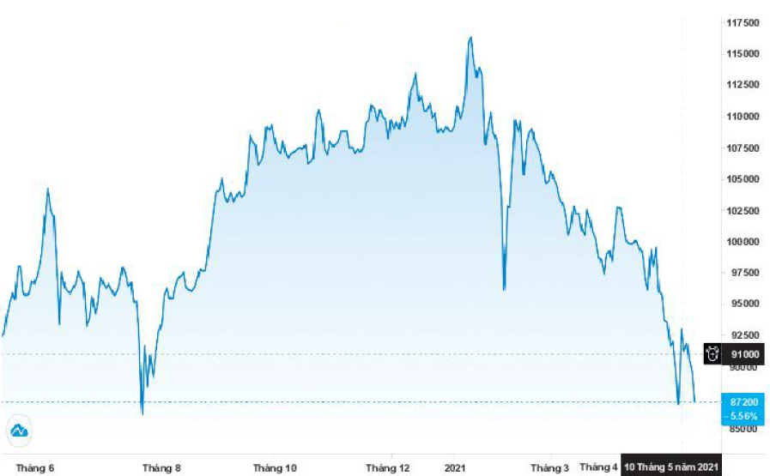
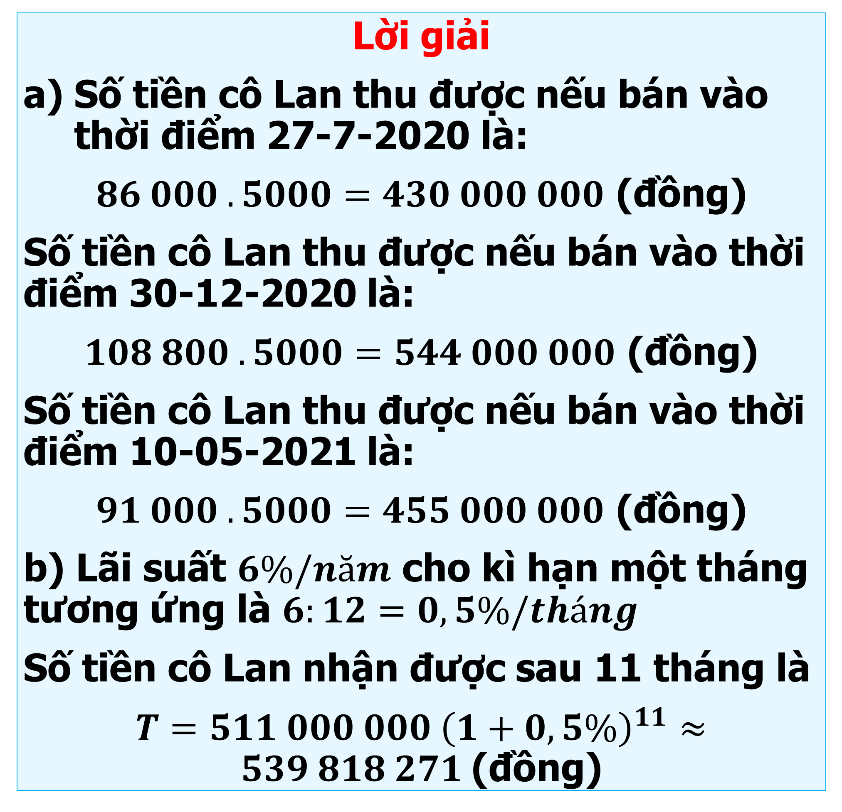
HĐ2: Cô Lan có 511.000.000 đồng và dự định đầu tư vào chứng khoán của công ty A.
Biểu đồ chứng khoán của công ty A được cho trong Hình T.1 với những thời điềm khác nhau.
Lời giải
Số tiền cô Lan thu được nếu bán vào thời điểm 27-7-2020 là:
$86 000 .5000=430 000 000$ (đồng)
Số tiền cô Lan thu được nếu bán vào thời điểm 30-12-2020 là:
$108 800 . 5000=544 000 000$ (đồng)
Số tiền cô Lan thu được nếu bán vào thời điểm 10-05-2021 là:
$91 000 . 5000=455 000 000$ (đồng)
b) Lãi suất $6\%/năm$ cho kì hạn một tháng tương ứng là $6:12=0,5\%/tháng$
Số tiền cô Lan nhận được sau 11 tháng là
$T=511 000 000 {\left(1+0,5\%\right)}^{11}≈539 818 271$(đồng)
Nếu cô Lan bán 5 000 cổ phiếu của công ty A vào các thời điểm sau thì tồng số tiền tương ứng cô Lan thu được là bao nhiêu? 27-7-2020; 30-12-2020; 10-5-2021.
b) Nếu ngày 10-6-2020 cô Lan dùng số tiền 511 000 000 đồng để gửi tiết kiệm với lãi suất 6%/năm cho kì hạn một tháng thì ngày 10-5-2021, tồng số tiền cô Lan nhận được là bao nhiêu?

Slide 8
TRAO ĐỔI
Với tình huống trên, cô Lan nên đầu tư như thế nào để hiệu quả nhất?
Nếu so sánh giữa việc gửi tiết kiệm và đầu tư, cô Lan nên chọn hình thức nào?
Lời giải
Với tình huống như trên cô Lan nên đầu tư ở thời điểm 27-7-2020 và bán ra vào thời điểm 30-12-2020.
Nếu cô Lan gửi tiết kiệm, đến ngày 10-05 – 2021, số tiền thu được là 539 818 271 (đồng)
Nếu cô Lan đầu tư, thì đến ngày
10-5- 2021, số tiền thu được là:
455 000 000 (đồng)
Vậy cô Lan nên chọn hình thức tiết kiệm
Em có biết?
Tiết kiệm và đầu tư là nền tảng cho các hoạt động về tài chính.
Về cơ bản, có thể hiểu tiết kiệm là việc lưu giữ giá trị, biến sức mua hiện tại thành sức mua trong tương lai; còn đầu tư là nhằm gia tăng giá trị. Đầu tư liên quan đến việc đưa tài chính vào các khoản đầu tư, chẳng hạn như cổ phiếu, với hi vọng tài chính sẽ tăng lên.

Slide 9
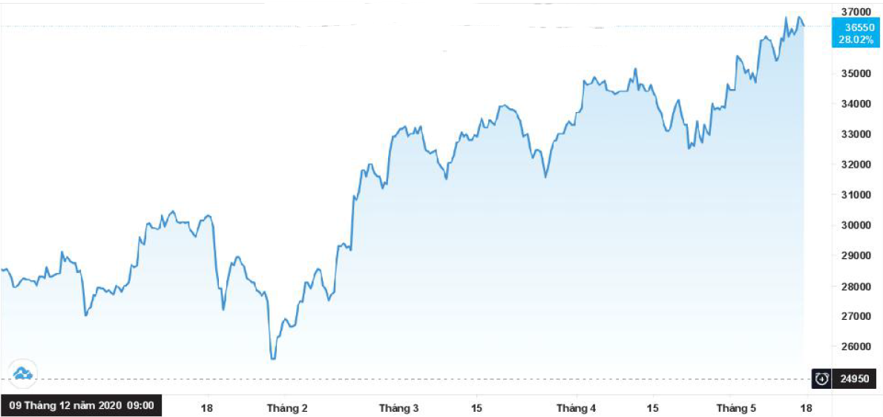
Vận dụng 1. Anh Tiến có
898 200 000 đồng dự định đầu tư. Anh Tiến mong muốn sau 2 năm sẽ nhận được số tiền (cả gốc lẫn lãi) là 1 tỉ đồng. Ngày 9-12-2020, anh Tiến quyết định đầu tư mua cồ phiếu của công ty B. Giá mỗi cổ phiếu là 24 950 đồng. Biểu đồ chứng khoản của công ty B được cho trong Hình T.2.
Dựa vào biểu đồ trên, hây tính số tiền mà anh Tiến thu được khi bán cổ phiếu của cõng ty B tại các thời điểm sau:
15-3-2021; b) 15-4-2021;
c) 18-5-2021.
Hình T.2
Lời giải
Số cổ phiếu mà anh Tiến mua được là
898 200 000 : 24950= 36 000 ( cổ phiếu)
Vào thời điểm 15-3-2021, giá mỗi cổ phiếu là 33 000 (đồng)
Số tiền thu được nếu bán thời điểm này là
36 000 . 33 000 = 1 188 000 000 (đồng)
b) Vào thời điểm 15-4-2021, giá mỗi cổ phiếu là 34 400 (đồng)
Số tiền thu được nếu bán thời điểm này là
36 000 . 34 400 = 1 238 400 000 (đồng)
c) Vào thời điểm 18-5-2021, giá mỗi cổ phiếu là 36 550 (đồng)
Số tiền thu được nếu bán thời điểm này là
36 000 . 36 550 = 1 315 800 000 (đồng)

Slide 10
2. THUẾ THU NHẬP CÁ NHÂN
Thu nhập tính thuế = Thu nhập chịu thuế - Các khoản giảm trừ.
Thuế thu nhập cá nhân = Thu nhập tính thuế x Thuế suất.
• Thuế thu nhập cá nhân là khoản tiền (thuế) mà người có thu nhập phải trích nộp một phần vào ngân sách nhà nước sau khi đã tính các khoản được giảm trừ.
Các khoản giảm trừ thông thường bao gốm:
- Giảm trừ bản thân
- Giảm trừ người phụ thuộc.
• Thuế suất thuế thu nhập cá nhân là tì lệ phần trăm dùng đề tính số thuế phải nộp căn cứ vào phần thu nhập tính thuế của mỗi người.

Slide 11
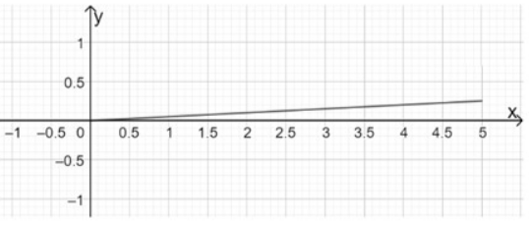
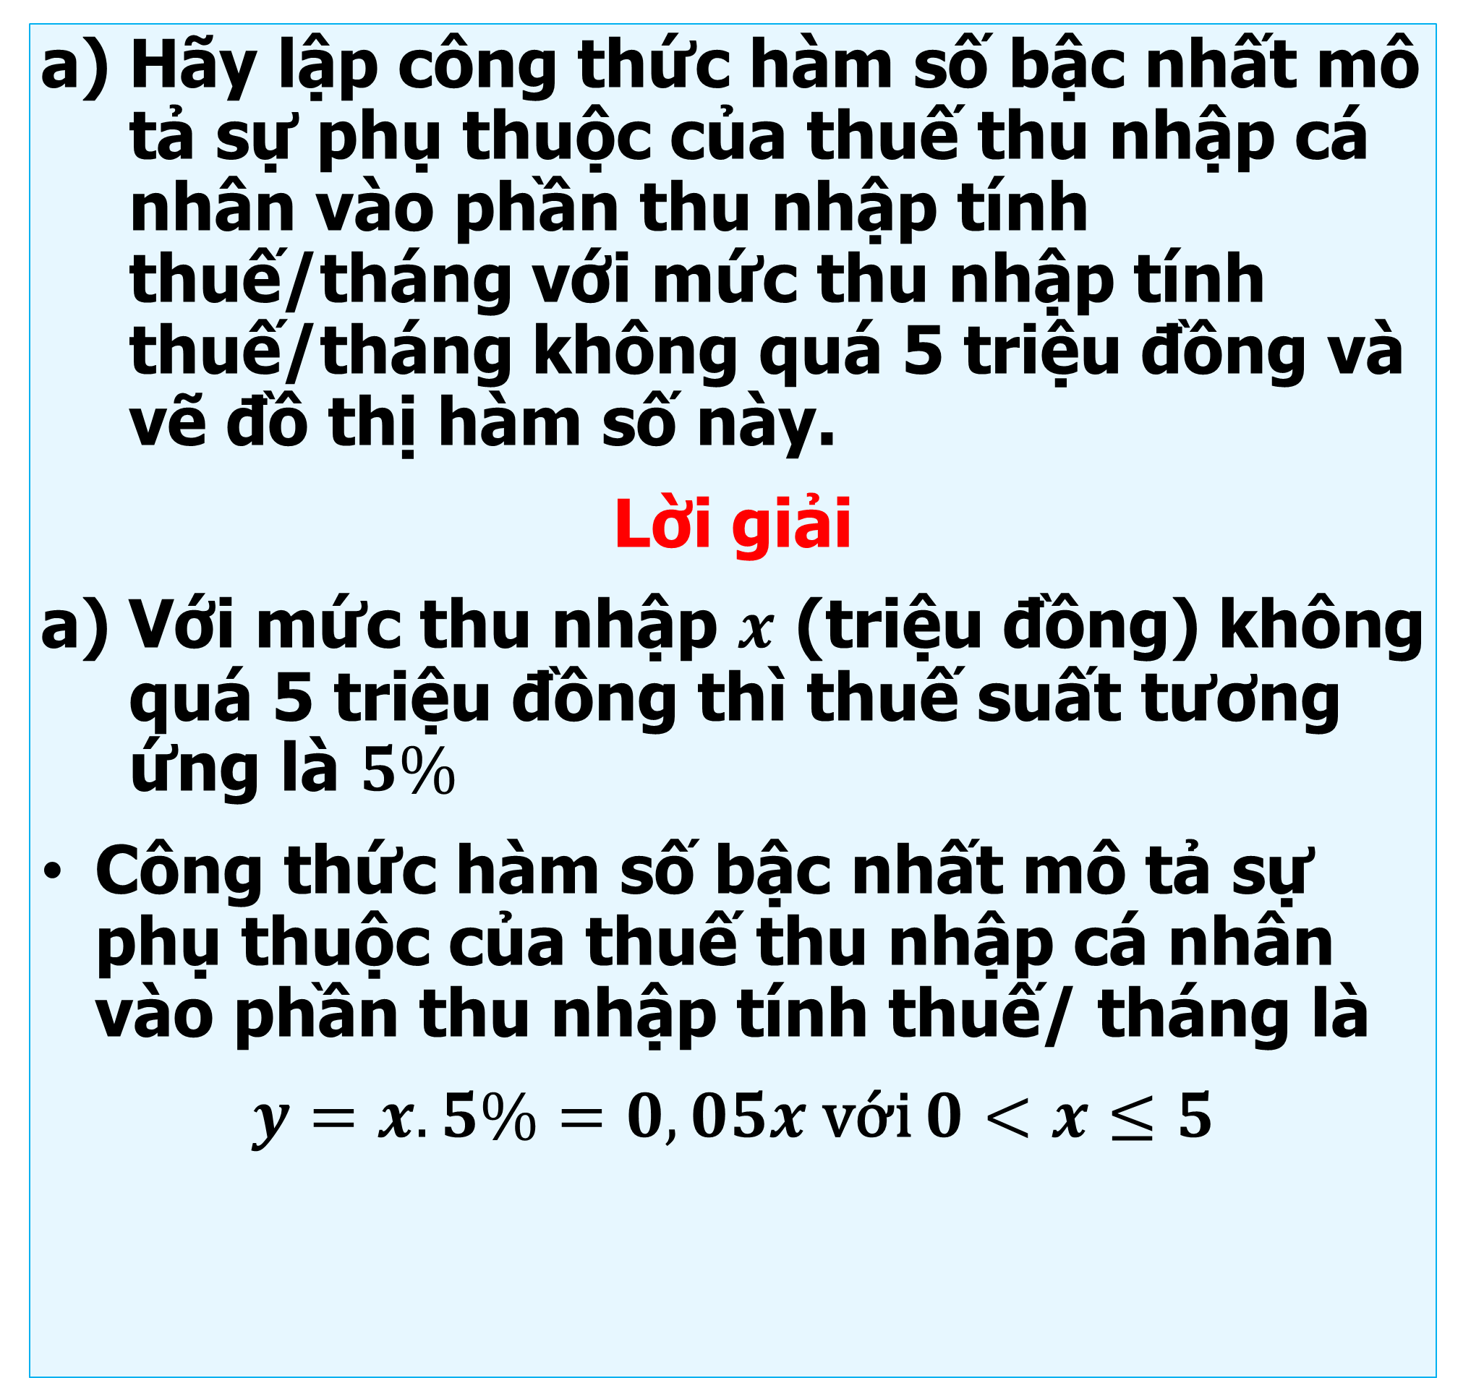

Hãy lập công thức hàm số bậc nhất mô tả sự phụ thuộc của thuế thu nhập cá nhân vào phần thu nhập tính thuế/tháng với mức thu nhập tính thuế/tháng không quá 5 triệu đồng và vẽ đồ thị hàm số này.
Lời giải
Với mức thu nhập $x$ (triệu đồng) không quá 5 triệu đồng thì thuế suất tương ứng là $5\%$
Công thức hàm số bậc nhất mô tả sự phụ thuộc của thuế thu nhập cá nhân vào phần thu nhập tính thuế/ tháng là
$y=x.5\%=0,05x$với $0<x≤5$
HĐ3: Thuế suất biểu luỹ tiến từng phần được phân loại chi tiết trong bảng sau:
Bậc thuế | Phần thu nhập tính thuế/tháng (triệu đồng) | Thuế suất (%)
1 | Đến 05 | 5
2 | Trên 05 đến 10 | 10
3 | Trên 10 đến 18 | 15
4 | Trên 18 đến 32 | 20
5 | Trên 32 đến 52 | 25
6 | Trên 52 đến 80 | 30
7 | Trên 80 | 35
Vẽ đồ thị hàm số $y=0,05x$: Đồ thị hàm số đi qua gốc tọa độ O(0;0) và A(2;0,1)

Slide 12
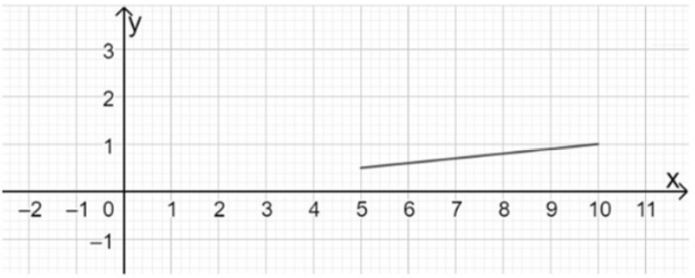
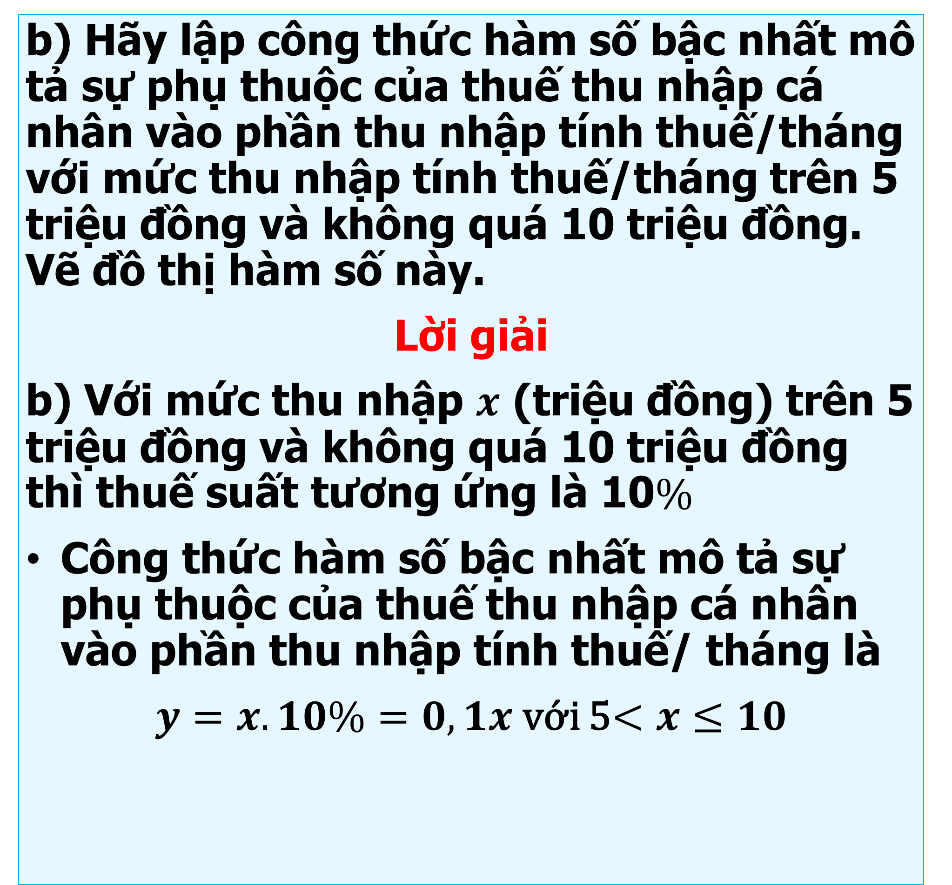
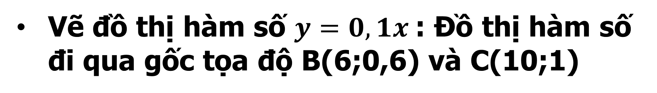
b) Hãy lập công thức hàm số bậc nhất mô tả sự phụ thuộc của thuế thu nhập cá nhân vào phần thu nhập tính thuế/tháng với mức thu nhập tính thuế/tháng trên 5 triệu đồng và không quá 10 triệu đồng. Vẽ đồ thị hàm số này.
Lời giải
b) Với mức thu nhập $x$ (triệu đồng) trên 5 triệu đồng và không quá 10 triệu đồng thì thuế suất tương ứng là 10$\%$
Công thức hàm số bậc nhất mô tả sự phụ thuộc của thuế thu nhập cá nhân vào phần thu nhập tính thuế/ tháng là
$y=x.10\%=0,1x$với 5$<x≤10$
HĐ3: Thuế suất biểu luỹ tiến từng phần được phân loại chi tiết trong bảng sau:
Bậc thuế | Phần thu nhập tính thuế/tháng (triệu đồng) | Thuế suất (%)
1 | Đến 05 | 5
2 | Trên 05 đến 10 | 10
3 | Trên 10 đến 18 | 15
4 | Trên 18 đến 32 | 20
5 | Trên 32 đến 52 | 25
6 | Trên 52 đến 80 | 30
7 | Trên 80 | 35
Vẽ đồ thị hàm số $y=0,1x$: Đồ thị hàm số đi qua gốc tọa độ B(6;0,6) và C(10;1)

Slide 13
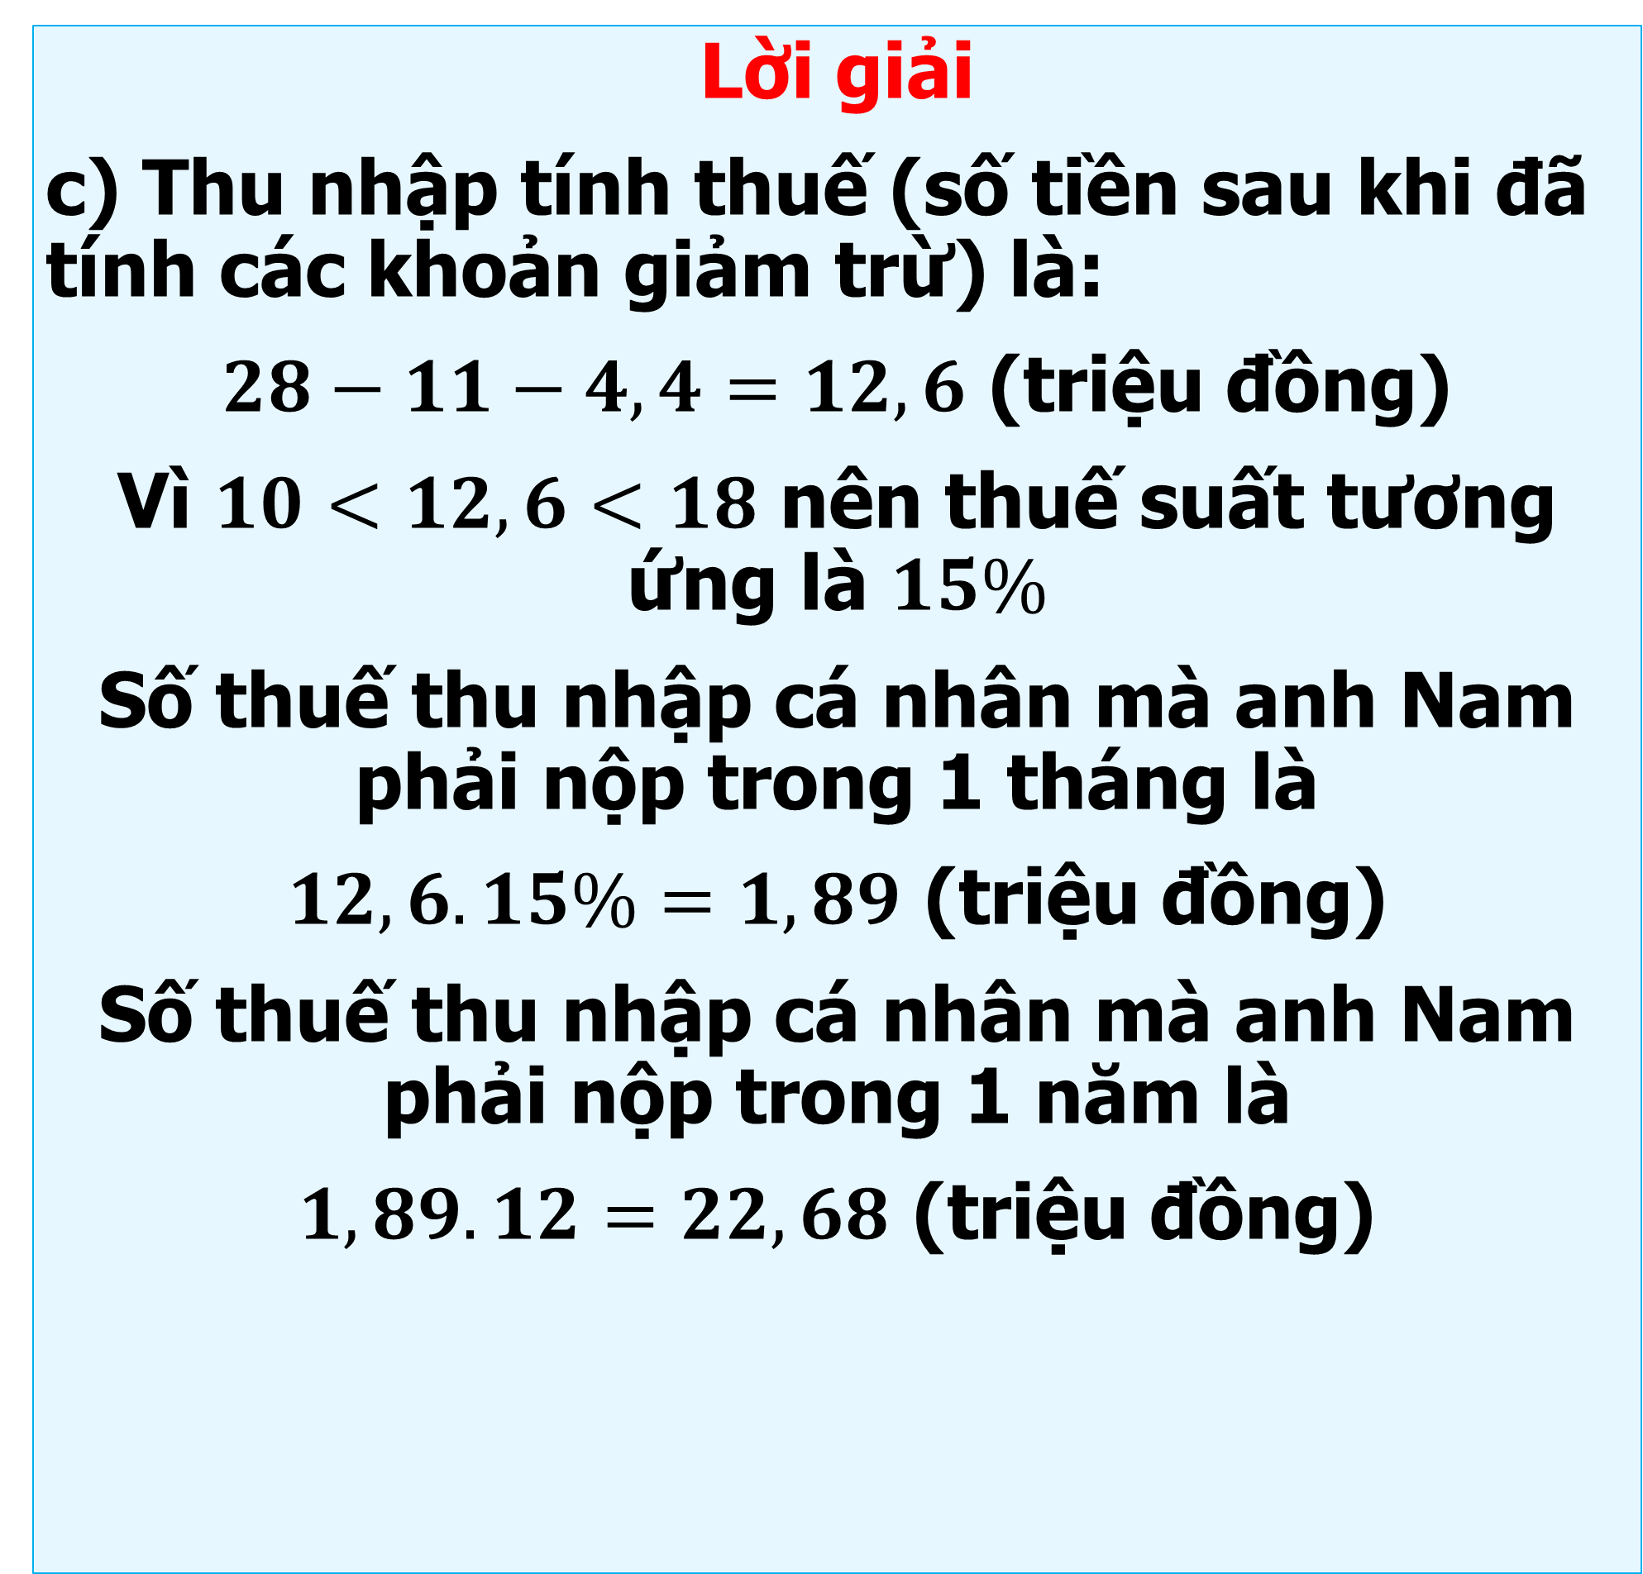
HĐ3: Thuế suất biểu luỹ tiến từng phần được phân loại chi tiết trong bảng sau:
Lời giải
c) Thu nhập tính thuế (số tiền sau khi đã tính các khoản giảm trừ) là:
$28−11−4,4=12,6$ (triệu đồng)
Vì $10<12,6<18$ nên thuế suất tương ứng là $15\%$
Số thuế thu nhập cá nhân mà anh Nam phải nộp trong 1 tháng là
$12,6.15\%=1,89$ (triệu đồng)
Số thuế thu nhập cá nhân mà anh Nam phải nộp trong 1 năm là
$1,89.12=22,68$ (triệu đồng)
Bậc thuế | Phần thu nhập tính thuế/tháng (triệu đồng) | Thuế suất (%)
1 | Đến 05 | 5
2 | Trên 05 đến 10 | 10
3 | Trên 10 đến 18 | 15
4 | Trên 18 đến 32 | 20
5 | Trên 32 đến 52 | 25
6 | Trên 52 đến 80 | 30
7 | Trên 80 | 35
c) Anh Nam làm việc ở một ngân hàng với mức thu nhập chịu thuế đều đặn là 28 triệu đồng/tháng và có một người phụ thuộc (một con nhỏ dưới 18 tuồi). Hãy giúp anh Nam tính số thuế thu nhập cá nhân mà anh phải nộp trong một năm, biết rằng các khoản giảm trừ được tính bao gồm giảm trừ bản thân cho anh Nam (11 triệu đồng/tháng) và giảm trừ người phụ thuộc (4,4 triệu đồng/tháng cho mỗi người phụ thuộc).

Slide 14
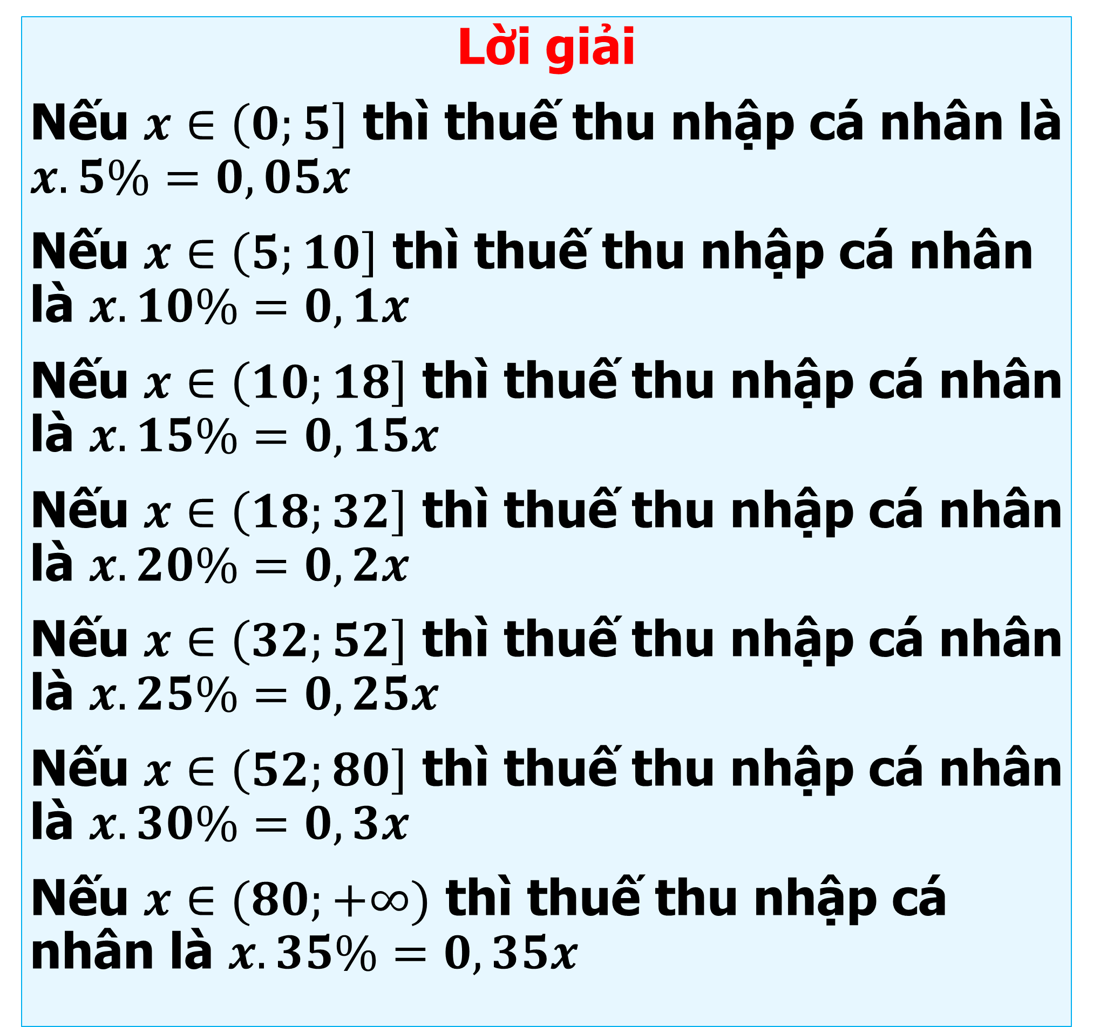

Vận dụng 2. Hãy sử dụng bảng thuế suất biểu luỹ tiến từng phần được cho trong HĐ3 để xây dựng công thức tính thuế thu nhập cá nhân theo từng trường hợp (căn cứ vào phần thu nhập tính thuế).
Lời giải
Nếu $x∈\left(0;5\right]$ thì thuế thu nhập cá nhân là $x.5\%=0,05x$
Nếu $x∈\left(5;10\right]$ thì thuế thu nhập cá nhân là $x.10\%=0,1x$
Nếu $x∈\left(10;18\right]$ thì thuế thu nhập cá nhân là $x.15\%=0,15x$
Nếu $x∈\left(18;32\right]$ thì thuế thu nhập cá nhân là $x.20\%=0,2x$
Nếu $x∈\left(32;52\right]$ thì thuế thu nhập cá nhân là $x.25\%=0,25x$
Nếu $x∈\left(52;80\right]$ thì thuế thu nhập cá nhân là $x.30\%=0,3x$
Nếu $x∈(80;+∞)$ thì thuế thu nhập cá nhân là $x.35\%=0,35x$
Vậy công thức tính thuế thu nhập cá nhân là:
$$y=\left\{\begin{aligned}0,05x, 0<x≤5 \\ 0,1x, 5<x≤10 \\ 0,15x, 10<x≤18 \\ 0,2x, 18<x≤32 \\ 0,25x, 32<x≤52 \\ 0,3x, 52<x≤80 \\ 0,35x, x>80\end{aligned}\right.$$
Bậc thuế | Phần thu nhập tính thuế/tháng (triệu đồng) | Thuế suất (%)
1 | Đến 05 | 5
2 | Trên 05 đến 10 | 10
3 | Trên 10 đến 18 | 15
4 | Trên 18 đến 32 | 20
5 | Trên 32 đến 52 | 25
6 | Trên 52 đến 80 | 30
7 | Trên 80 | 35

